Slide 1


การดำเนินการ
ด้านครุภัณฑ์และผลิตผลโครงการวิจัย
น.อ.นพดล พุทธิสาร ร.น.

Slide 2
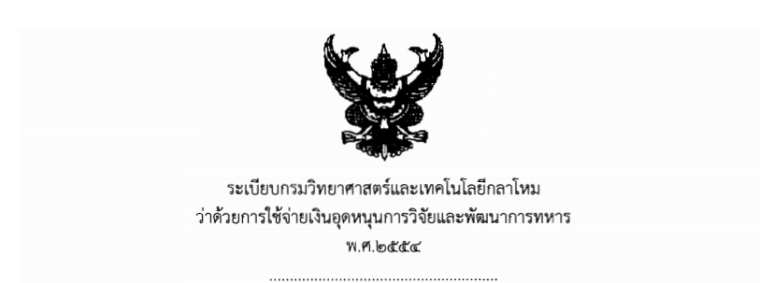
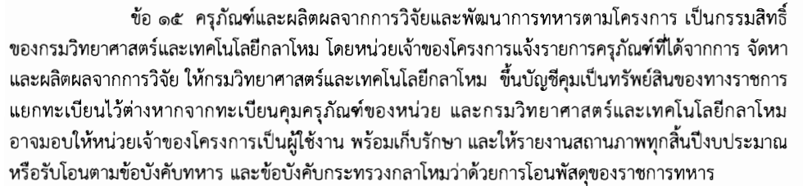
การดำเนินการด้านครุภัณฑ์และผลิตผลโครงการวิจัย

Slide 3
โครงการวิจัย
อนุมัติโครงการและโอนเงิน
ดำเนินโครงการ
วท.กห.
หน่วยเจ้าของโครงการ
ดำเนินการจัดซื้อจัดหาพัสดุ/จัดจ้าง
ดำเนินการวิจัย
สร้างต้นแบบ (ถ้ามี)
รายงานขออนุมัติ
ปิดโครงการ
ทดสอบ / ประเมินผล(ถ้ามี)
จัดทำเอกสารวิจัย

Slide 4





วัสดุโครงการวิจัย
วัสดุที่ได้จากการจัดหาภายในโครงการ

Slide 5

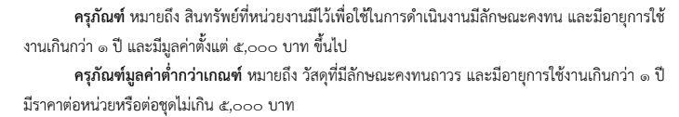
ครุภัณฑ์และผลิตผลโครงการวิจัย
โปรแกรมคอมพิวเตอร์ที่มีมูลค่า 20,000 บาท ขึ้นไป
ครุภัณฑ์ที่ได้จากการจัดซื้อภายในโครงการ

Slide 6
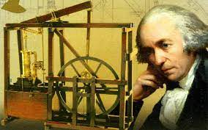

ครุภัณฑ์และผลิตผลโครงการวิจัย
ต้นแบบผลงานวิจัย
คู่มือการใช้งาน การบำรุงรักษา
รายงานผลการวิจัย
รายงานผลการประเมินค่า
เทคโนโลยีใหม่
นวัตกรรม
สิ่งประดิษฐ์
ผลผลิต/ต้นแบบงานวิจัยโครงการ

Slide 7
การดำเนินการด้านวัสดุ
วัสดุที่ได้จากการจัดหาภายในโครงการ

Slide 8
การดำเนินการด้านวัสดุ
จัดหาวัสดุ
ตรวจรับวัสดุ
บันทึกลงบัญชี
จัดทำใบเบิก
เอกสาร
ใบตรวจรับพัสดุ/ ใบตรวจรับงานจ้าง/ ใบส่งของ
ใบเบิกวัสดุ

Slide 9
การดำเนินการด้านครุภัณฑ์และผลผลิตงานวิจัย
ผลผลิต/ต้นแบบงานวิจัยโครงการ
ครุภัณฑ์ที่ได้จากการจัดซื้อภายในโครงการ

Slide 10
การดำเนินการด้านครุภัณฑ์
จัดหาครุภัณฑ์
ตรวจรับครุภัณฑ์
จัดทำบัญชีคุมครุภัณฑ์
จัดทำใบเบิก
**** โดยแยกบัญชีไว้ต่างหากจากทะเบียนคุมครุภัณฑ์ของหน่วย
เอกสาร
หนังสืออนุมัติให้จัดซื้อ/จัดจ้าง
ใบสั่งซื้อ/สั่งจ้าง
เอกสารตรวจรับ/ ใบตรวจรับงานจ้าง/ ใบส่งของ
ใบเบิกพัสดุ

Slide 11
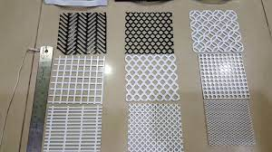

ครุภัณฑ์ (ผลผลิตโครงการวิจัย)
จ้างทำชิ้นส่วน
วัสดุ
บัญชีคุมผลงานวิจัย
หน่วยเจ้าของโครงการแจ้งมูลค่าผลงานของผลงานวิจัยจาก
ประมาณการ(ค่าวัสดุ + ค่าแรง) และค่าครุภัณฑ์
ครุภัณฑ์

Slide 12
การดำเนินการด้านครุภัณฑ์ (ผลผลิตโครงการวิจัย)
จัดสร้างต้นแบบ
(ตรวจรับ)
จัดทำบัญชีคุม
ครุภัณฑ์งานวิจัย
**** โดยแยกบัญชีไว้ต่างหากจากทะเบียนคุมครุภัณฑ์ของหน่วย
เอกสาร
หนังสืออนุมัติให้จัดจ้าง
ใบสั่งซื้อ/สั่งจ้าง
เอกสารตรวจรับ/ ใบตรวจรับงานจ้าง/ ใบส่งของ

Slide 13
โครงการวิจัย
เอกสารที่ใช้ประกอบการขึ้นทะเบียนคุมของ วท.กห.
เอกสารการปิดโครงการ
บัญชีคุมของหน่วยเจ้าของโครงการ
เอกสารหลักฐานการได้มาของครุภัณฑ์/ผลงานวิจัย
เอกสารขอรับโอน/ขอยืม
การปิดโครงการ
รายงานขออนุมัติปิดโครงการ
วท.กห.
หน่วยเจ้าของโครงการ

Slide 14
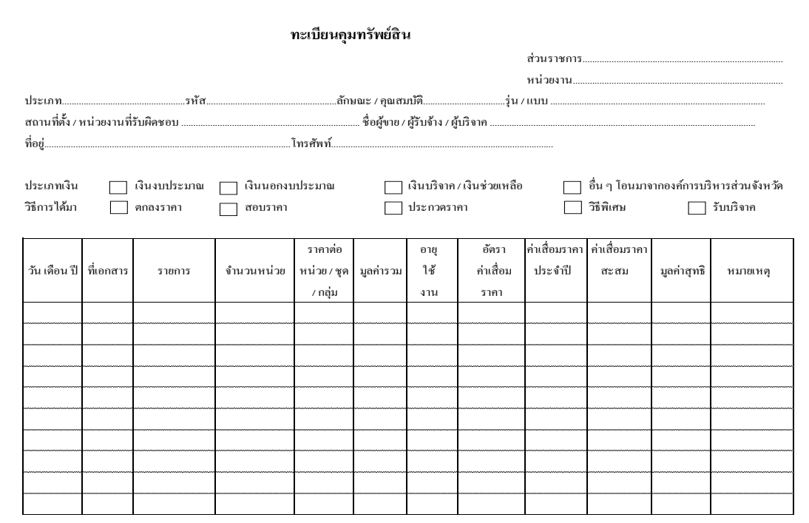
บัญชีคุมครุภัณฑ์และผลิตผลโครงการวิจัย

Slide 15
การดำเนินการด้านครุภัณฑ์และผลิตผลโครงการวิจัย
วท.กห.
กรณียืม
กรณีโอน
การขออนุมัติจาก จก.วท.กห.
ผู้ยืม/ผู้ใช้งานเป็นผู้ลงชื่อในใบยืม
หน่วยผู้ใช้งานเป็นผู้เก็บรักษาและรายงานสถานภาพให้ วท.กห. ทราบทุกปี
ส่งคืน วท.กห. (สภาพเดิม)
ยืม / โอน
วท.กห. ดำเนินการขออนุมัติโอน
ปล.กห. (หน่วยภายใน สป. )
ปล.กห. ผบ.สส. ผบ.เหล่าทัพ
กรรมสิทธิเป็นของผู้รับโอน

Slide 16
Q & A

